Slide 1

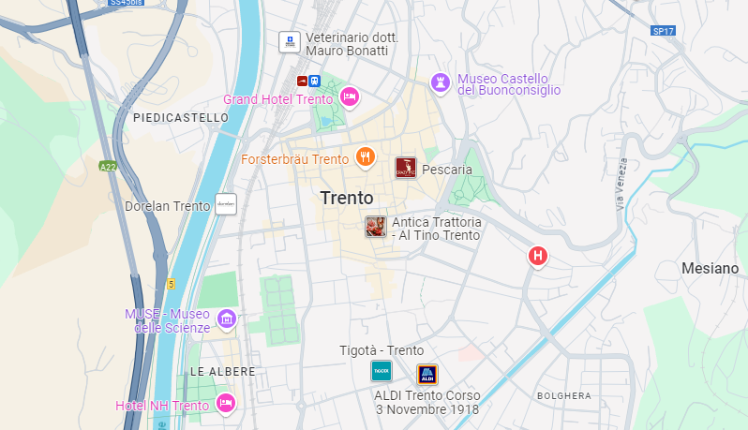


Trento CleanCity
Accedi
Lingua
Segnalazione n°1
Segnalazione n°7
Segnalazione n°2
Raccolta differenziata
Bidoni pubblici
Segnalazione n°6
Segnalazione n°3
Bidoni olio esausto
Segnalazione n°5
Segnalazione n°4

Slide 2
Trento CleanCity
Accedi
Lingua
Segnalazione n°7
Data: 15/09/2024
Motivo: accumulo di rifiuti
Luogo: Via delle Laste
Stato : attiva
Visualizza foto
Effettuata da: Anonimo

Slide 3
Trento CleanCity
Utente1
Lingua
Nuova segnalazione:
Motivo:
Uso inappropriato dei bidoni pubblici
Abuso bidoni altrui
Accumulo di rifiuti
Altro (specificare):
Allega foto
Luogo: Via della Collina (Cambia)
Lascia in modo anonimo

Slide 4
Trento CleanCity
Lingua
Email:
Password:
Login
Non hai ancora fatto l’accesso? Registrati

Slide 5
Trento CleanCity
Lingua
Nome:
Ripeti password:
Cognome:
Codice Fiscale:
Email:
Sei un operatore comunale?
Sì
No
Password:
Registrati

Slide 6




Trento CleanCity
Operatore1
Lingua
Interfaccia operatore
Ordina per: Meno recente Filtra:
Segnalazione n°1
Data: 01/09/2024
Motivo: accumulo di rifiuti
Luogo: Via Antonio Gazzoletti
Stato: Completata
(Cambia)
Visualizza foto
Effettuata da: Utente1
Segnalazione n°2
Data: 20/09/2024
Motivo: abuso di bidoni altrui
Luogo: Vicolo di Piedicastello
Stato: Presa in carico (Cambia)
Visualizza foto
Effettuata da: Utente4
Segnalazione n°6
Data: 30/09/2024
Motivo: altro: bidone pubblico rotto
Luogo: Via delle Cave
Stato: Completata (Cambia)
Visualizza foto
Effettuata da: Utente5
Segnalazione n°3
Data: 01/10/2024
Motivo: abuso di bidoni pubblici
Luogo: Via Giuseppe Verdi
Stato: Attiva (Cambia)
Visualizza foto
Effettuata da: Utente1

Slide 7

Trento CleanCity
Accedi
Lingua
Lista segnalazioni:
Ordina per: Meno recente Filtra:
Segnalazione n°1
Data: 01/09/2024
Motivo: accumulo di rifiuti
Luogo: Via Antonio Gazzoletti
Stato: Completata
Visualizza foto
Effettuata da: Anonimo
Segnalazione n°2
Data: 20/09/2024
Motivo: abuso di bidoni altrui
Luogo: Vicolo di Piedicastello
Stato: Presa in carico
Visualizza foto
Effettuata da: Utente4
Segnalazione n°6
Data: 30/09/2024
Motivo: altro: bidone pubblico rotto
Luogo: Via delle Cave
Stato: Completata
Visualizza foto
Effettuata da: Anonimo
Segnalazione n°3
Data: 01/10/2024
Motivo: abuso di bidoni pubblici
Luogo: Via Giuseppe Verdi
Stato: Attiva Visualizza foto
Effettuata da: Anonimo

Slide 8




Trento CleanCity
Menu:
Nuova segnalazione
Lista segnalazioni
Prenota appuntamento per sacchetti
Seleziona lingua
Disposizioni raccolta differenziata
Accedi
Calendario raccolta differenziata
Interfaccia operatore (solo per operatori)

Slide 9

Trento CleanCity
Seleziona lingua:
Italiano
Inglese

Slide 10
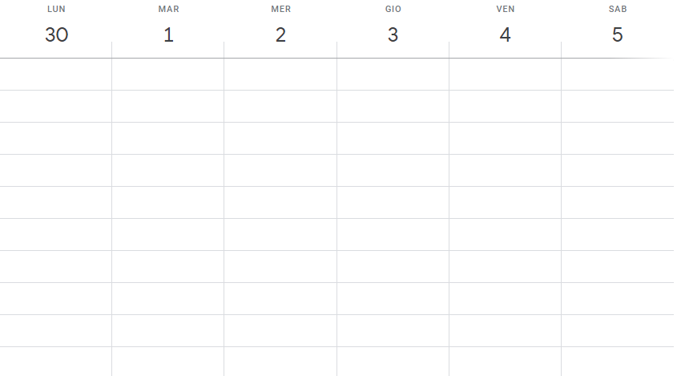
Trento CleanCity
Utente1
Lingua
Prenota appuntamento:
Seleziona il luogo:
Comune di Trento
Seleziona tipo di sacchetti:
Imballaggi leggeri
Seleziona una fascia oraria:
Seleziona la quantità:
30
10:00 – 10:30
10:00 – 10:30
10:30 – 11:00
10:30 – 11:00
10:30 – 11:00
11:30 – 12:00
15:30 – 16:00
15:30 – 16:00
15:30 – 16:00
16:30 – 17:00

Slide 11
Trento CleanCity
Accedi
Lingua
Calendari raccolta differenziata:
Seleziona il luogo:
Ravina – Romagnano: Scarica
Povo - Villazzano : Scarica
Argentario : Scarica
Bondone e Sardagna : Scarica
Mattarello : Scarica
S. Giuseppe e S. Chiara : Scarica
Cristo Re – San Martino : Scarica
Piedicastello – Solteri – Vela - Campotrentino : Scarica
Via Kofler - Casteller : Scarica
Gardolo : Scarica
Gardolo Zona Industriale - Meano : Scarica
Oltrefersina : Scarica

Slide 12
Trento CleanCity
Accedi
Lingua
Disposizioni raccolta differenziata:
Scarica la guida alla raccolta differenziata

